Slide 1
جلسه دوم
اقتصاد کلان

Slide 2
تعاریف و مفاهیم:
کالا و خدمات نهایی:
کالا و خدماتی را نهایی می گوییم که فروش مجدد روی آن ها صورت نگیرد .
درآمد ناخالص ملی (y):
مجموع درآمد های بدست آمده برای خانوارها به اشکال مزد و حقوق ، بهره ، اجاره و... را طی یک دوره در آمد ناخالص ملی می گویند.
تولید ناخالص ملی ( عرضه کل ) :
ارزش پولی کالاها و خدمات نهایی در یک اقتصاد طی یک دوره را محصول یا تولید ناخالص ملی می گویند .
نکته: اصل اساسی در جریان دایره وار تولید و درآمد این است که همواره معادل ارزش تولید نهایی بنگاه برای خانوارها درآمد ایجاد می شود . پس همواره y=y^{s} است که در آن y^{s} عرضه یا تولید کل و y درآمد ناخالص ملی است .

Slide 3
تعادل در مدل دو بخشی :
در مفهوم کلی به وضعیتی تعادل گفته می شود که در آن انگیزه تغییروجود ندارد و در اقتصاد کلان تعادل یعنی برابری عرضه همه کالاها و خدمات نهایی ( عرضه کل) و تقاضای همه کالاها و خدمات نهایی ( تقاضای کل) .
عرضه کل : ارزش پولی کالاها و خدمات نهایی تولید شده در یک اقتصاد طی یک دوره را گویند .
تقاضای کل (y^{d} ) : ارزش پولی کالاها و خدمات نهایی تقاضا شده در طی یک دوره را گویند که این تقاضای کل در واقع برابر با مخارج کل برنامه ریزی می باشد .

Slide 4
اثبات وجود تعادل در مدل:
شرط تعادل: y^{s}=y^{d}
در مدل دو بخشی بدون وجود پس انداز همواره تعادل وجود دارد . چون عرضه کل برابر با ارزش پولی کالاها و خدمات نهایی تولید شده است و از طرف دیگر بنگاه ها دقیقا برابر ارزش تولیدات نهایی خود برای خانوارها درآمد ایجاد می کنند . همچنین در مدل کنونی تمام درآمد خانوارها مصرف می شود ، پس دقیقا معادل تولید و درآمد ملی ، تقاضا ایجاد می شود .

Slide 5
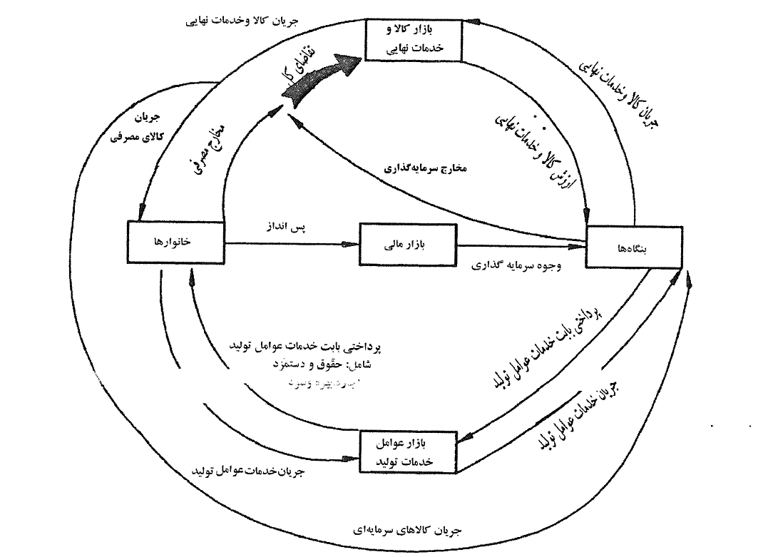
مدل دو بخشی با وجود پس انداز:

Slide 6
فروض اساسی مدل:
1- دولت وجود ندارد .
2- دنیای خارج وجود ندارد .
3- عرضه و تقاضای تک تک کالاها به وسیله سیستم قیمت هماهنگ می شود .

Slide 7
در این مدل بخشی از درآمد خانوارها به مصرف نرسیده و پس انداز شده است . پولی که به صورت پس انداز وارد بازار مالی شده است در اختیار بنگاه ها قرار می گیرد . بنگاه ها این مبالغ را برای سرمایه گذاری برنامه ریزی شده صرف می کنند . همان طور که خانوارها برای نیاز خود کالا ها و خدمات نهایی را می خرند ، بنگاه ها نیز برای گسترش فعالیت های خود نیاز به خرید کالا و خدمات نهایی دارند که به شکل جریان کالاهای سرمایه ای با فلش نشان داده شده است .
توجه : در اینجا فرض شده است که تمام پس انداز را خانوار ها انجام می دهند .

Slide 8
پس انداز(S):
آن بخشی از درآمد است که صرف خرید کالا و خدمات نهایی نشده است .
سرمایه گذاری برنامه ریزی شده(I):
جمع:
سرمایه گذاری ثابت در لوازم کسب و کار
سرمایه گذاری در ساختمان های مسکونی
بخش از سرمایه گذاری در موجودی انبار که به میل و برنامه خود بنگاه صورت گرفته باشد .

Slide 9
تعادل در مدل دو بخشی با وجود پس انداز:
شرط تعادل : y^{s}=y^{d}
همواره معادل تولید ناخالص ملی برای خانوار درآمد ایجاد می شود . پس : y = y^{s}
همواره معادل درآمد ملی تقاضا وجود دارد . پس : y = y^{d}
در این مدل : y = C+ I و y = C+ S
در نتیجه : C+S = C+I
مصرف از هر دو طرف معادله می تواند حذف شود :
شرط تعادل : S = I

Slide 10
پس در مدل کنونی زمانی تعادل وجود دارد که پس انداز و سرمایه گذاری برنامه ریزی شده برابر باشد .
چون پس انداز سبب می شود که قسمتی از درآمد از چرخه خرید و فروش خارج شده و صرف خرید نشود به آن تراوش یا نشت گفته می شود .
چون سرمایه گذاری سبب می شود که در چرخه خرید و فروش پول برای خرید وارد شود به آن تزریق گفته می شود .

Slide 11
سرمایه گذاری برنامه ریزی نشده یا تغییرات ناخواسته در موجودی انبار :
آن بخشی از تغییرات موجودی انبار است که بنا به تمایل و برنامه بنگاه ها صورت نگرفته است .
I_{up}= y^{s} - y^{d}
پس در حالت تعادل که عرضه و تقاضا با هم برابر هستند ، تغییرات ناخواسته در موجودی انبار صفر می باشد که آن هم نشانه تعادل است.
I_{up}= 0 تعادل

Slide 12
بررسی عدم تعادل و علت آن :
دو حالت عدم تعادل قابل تصور است :
1- اضافه عرضه y^{s}> y^{d}
پس در این حالت S > I
در نتیجه تزریق < تراوش
در این حالت I_{up}> 0
علت این عدم تعادل این است که بخشی از پس انداز تبدیل به سرمایه گذاری نشده است و همین موضوع سبب شده است تا بخشی از کالاهای تولید کنندگان به فروش نرسد . در این حالت تولید کنندگان یا قیمت را کاهش می دهند یا مقدار تولید را کاهش می دهند و یا هردو .

Slide 13
2- اضافه تقاضا y^{s}< y^{d}
در این حالت S < I
تزریق > تراوش
در این حالت I_{up}< 0
علت این عدم تعادل این است که بیش از پس انداز صورت گرفته ، سرمایه گذاری برنامه ریزی شده وجود داشته است که برای رفع آن تولید کنندگان یا باید تولید را افزایش دهند یا قیمت ها را افزایش دهند یا ترکیبی از هر دو مورد را انجام دهند .

Slide 14
پایان جلسه دوم

